Slide 1
5ª Reunião de Acompanhamento do Sistema Hídrico do Rio Paranapanema em 2024
Caroline Vidal
Meteorologista-INPE
29 de maio de 2024.

Slide 2
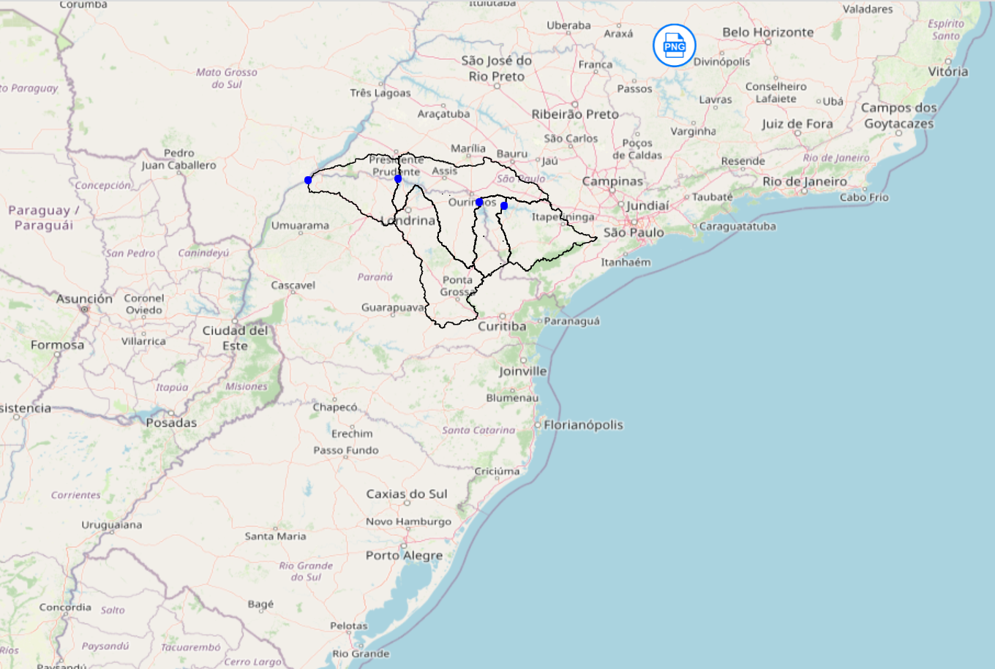
Localização

Slide 3
Diagnóstico

Slide 4
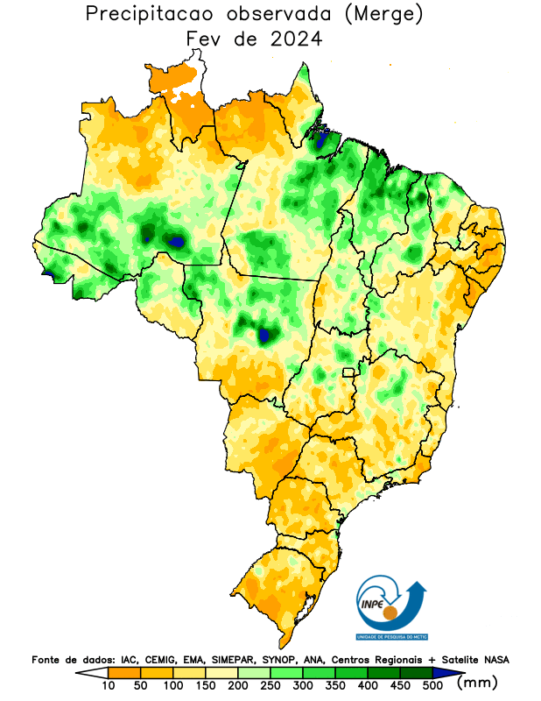
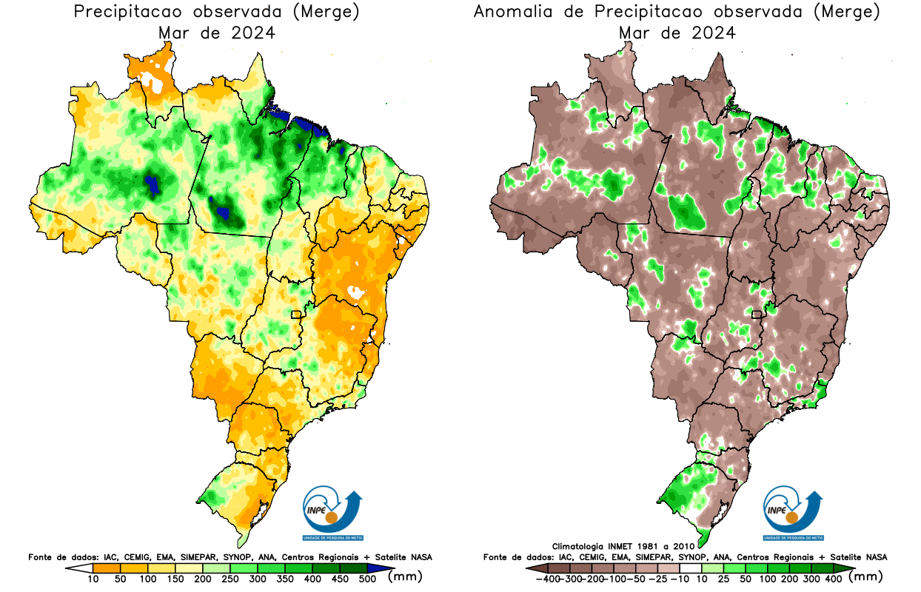
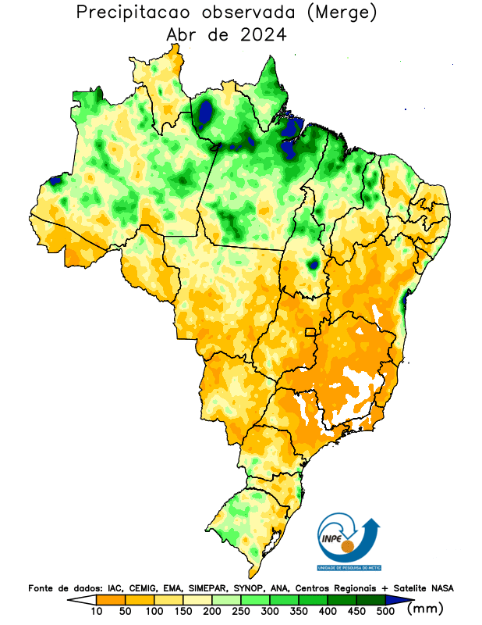
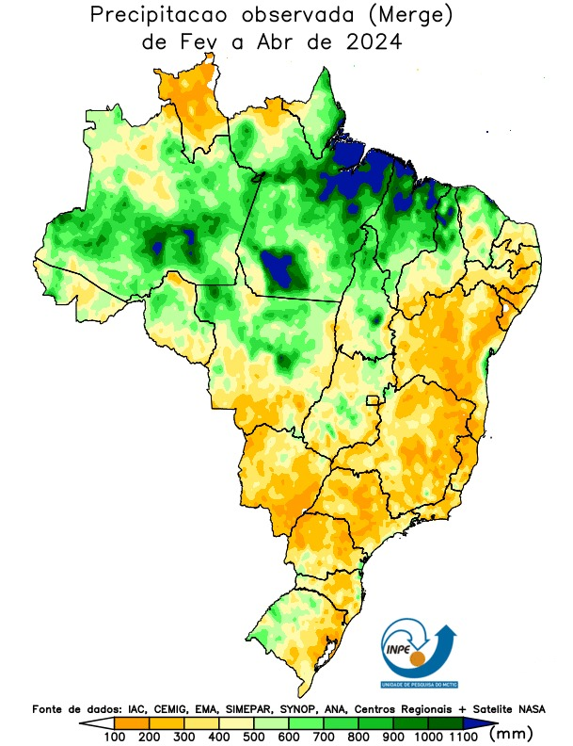
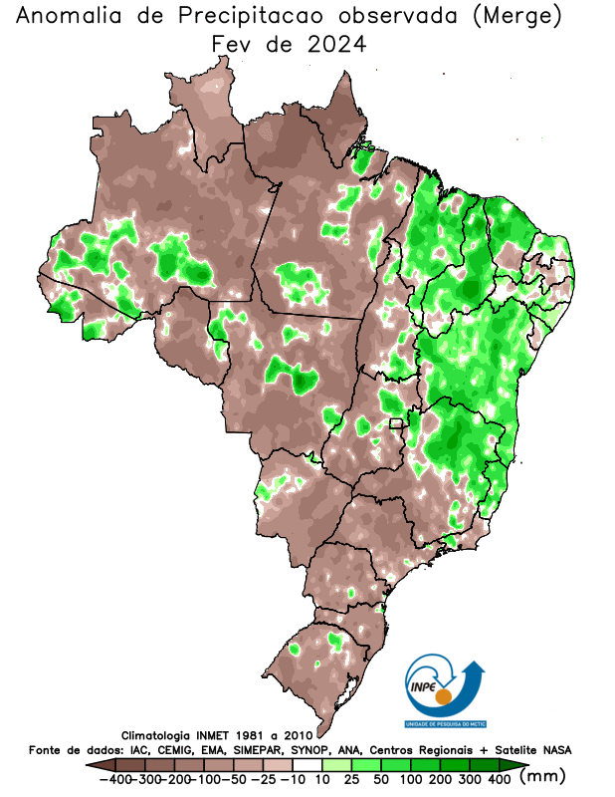
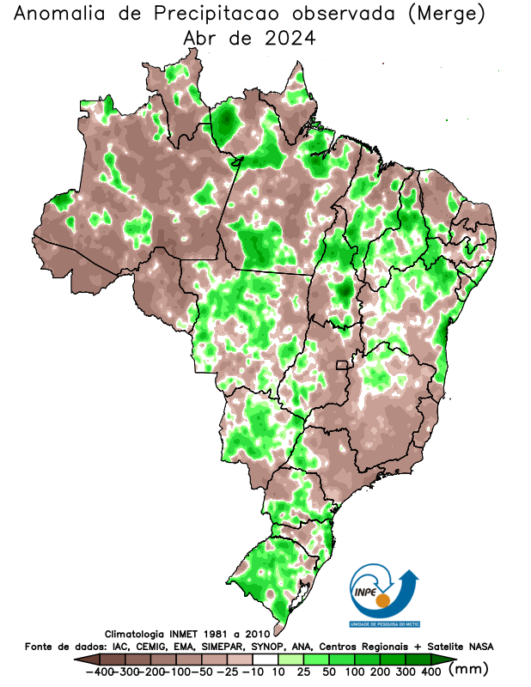
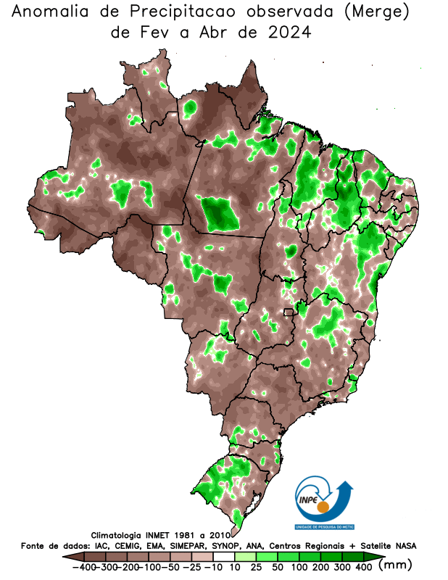
ACUMULADO TRIMESTRAL FEVEREIRO, MARÇO e ABRIL DE 2024
FEV
MAR
ABR
FEV-MAR-ABR

Slide 5
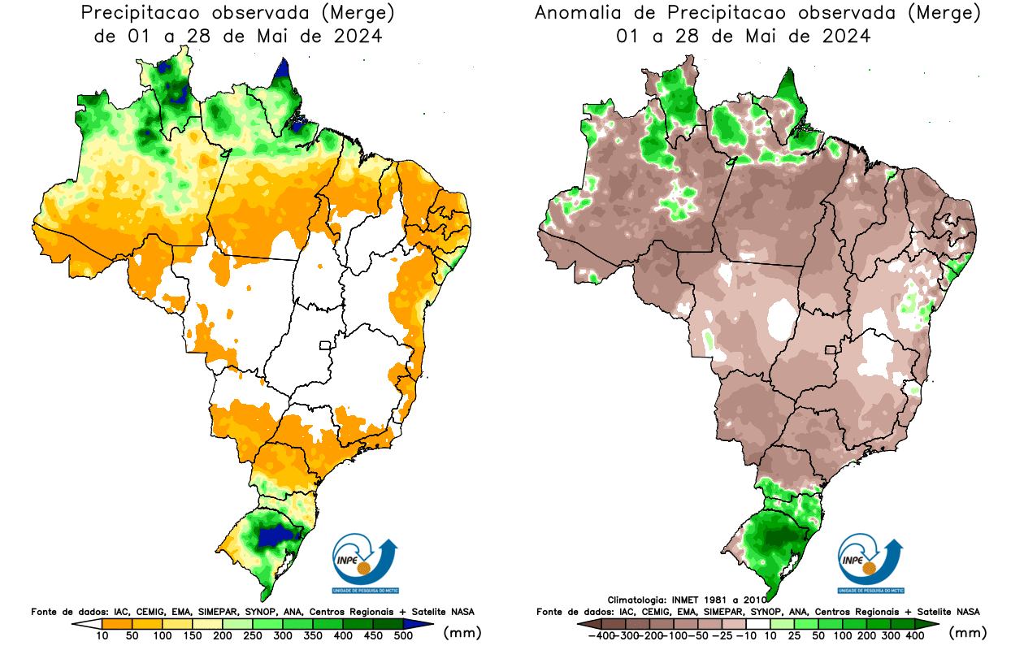
ACUMULADO PARCIAL DE MAIO 2024 - MERGE

Slide 6
Previsão para os próximos dias

Slide 7
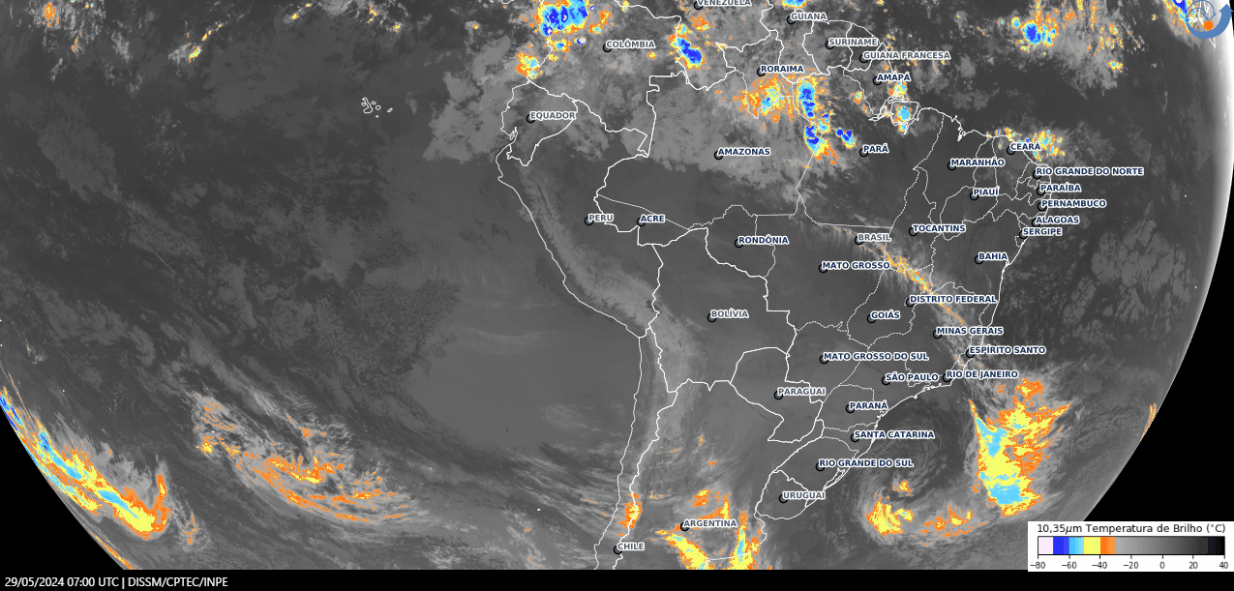
Imagens de satélite GOES-16 DO DIA 29/05

Slide 8
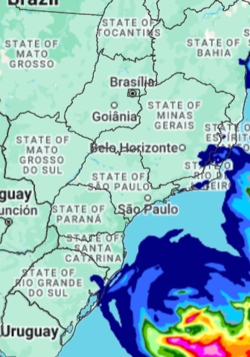
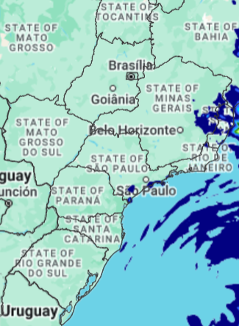
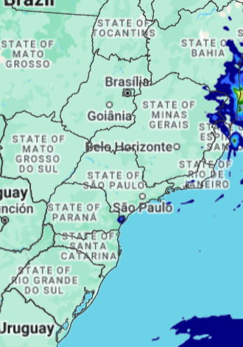
Previsão para 24, 48 e 72 horas
29/05 21h
Quarta-feira
30/05 21h
Quinta-feira
31/05 21h
Sexta-feira

Slide 9
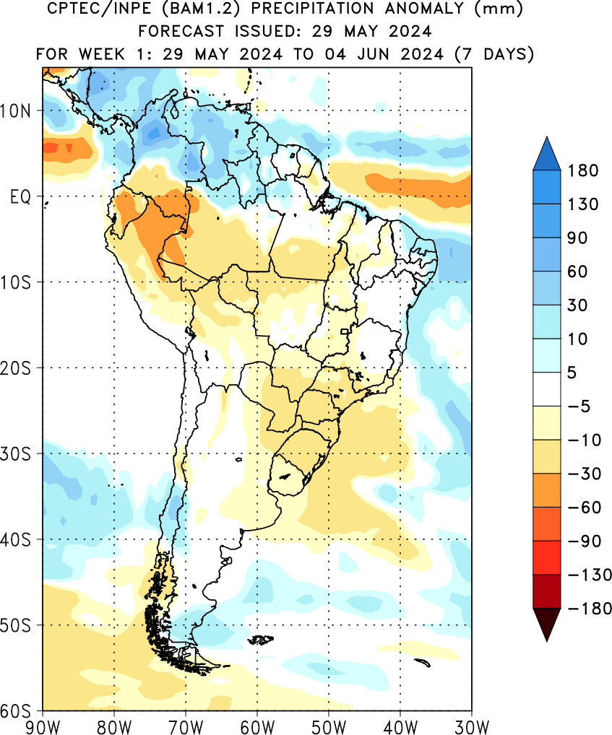
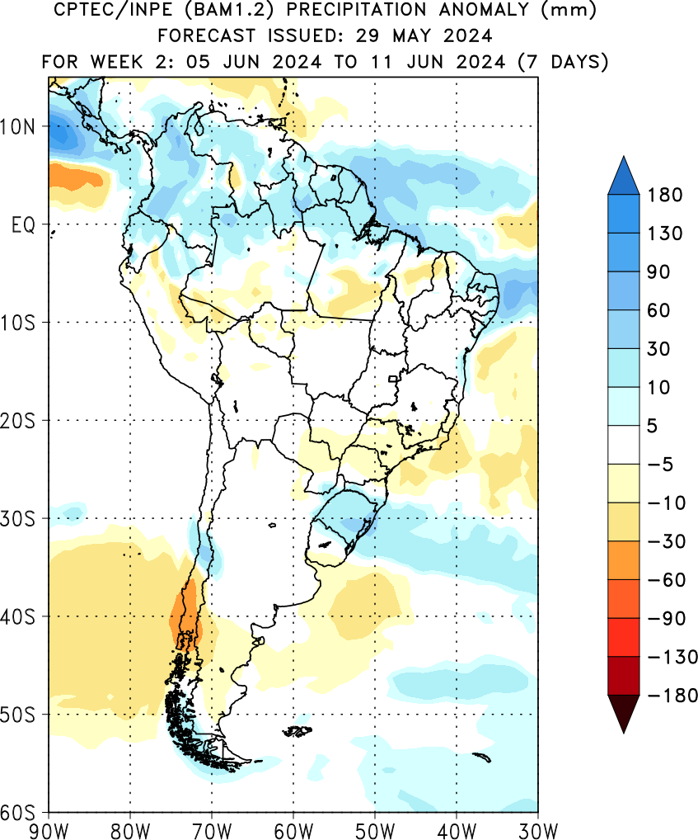
PREVISÃO SUBSAZONAL INPE
29/05 à 04/06
05/06 à 11/06

Slide 10
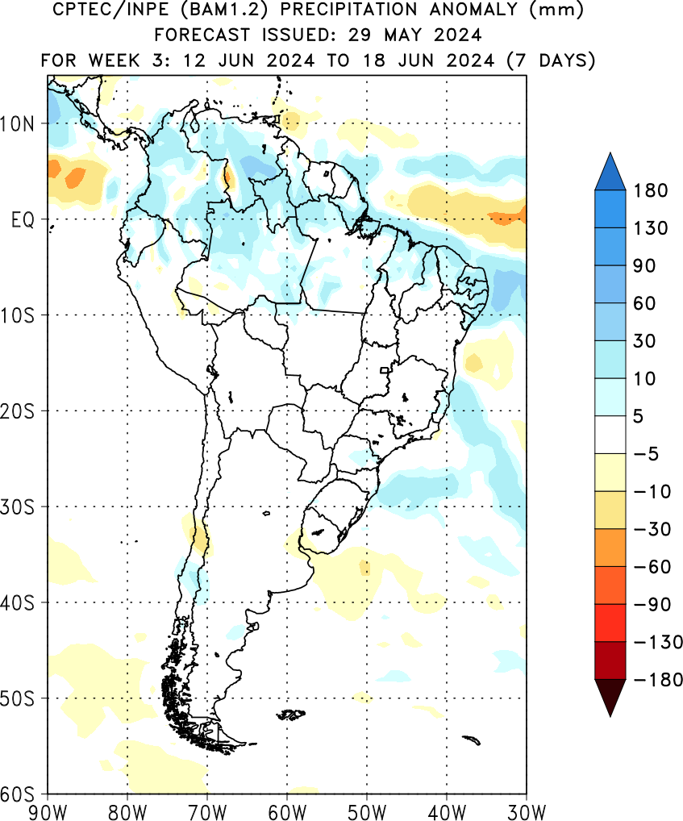
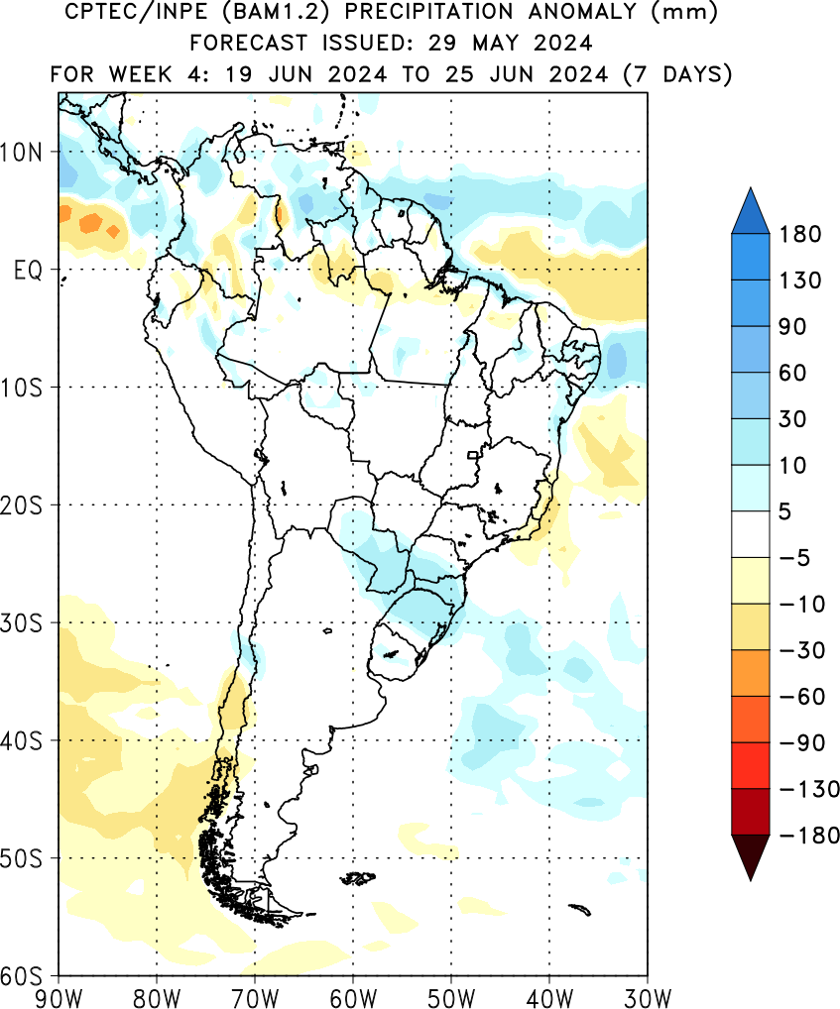
PREVISÃO SUBSAZONAL INPE
12/06 à 18/06
19/06 à 25/06

Slide 11
3. PREVISÃO CLIMÁTICA MENSAL E SAZONAL

Slide 12
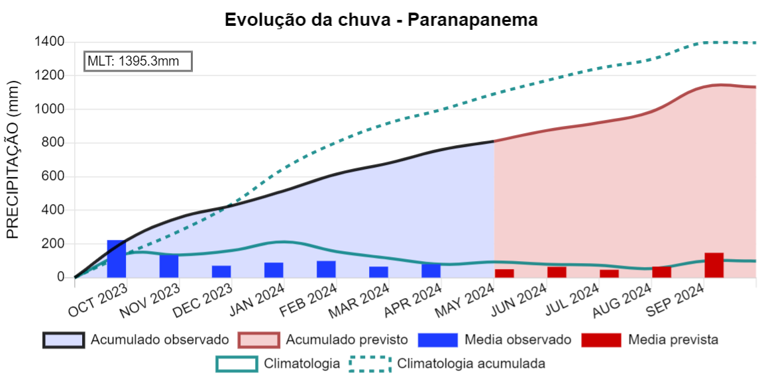
PRECIPITAÇÃO MENSAL NA BACIA PARANAPANEMA

Slide 13
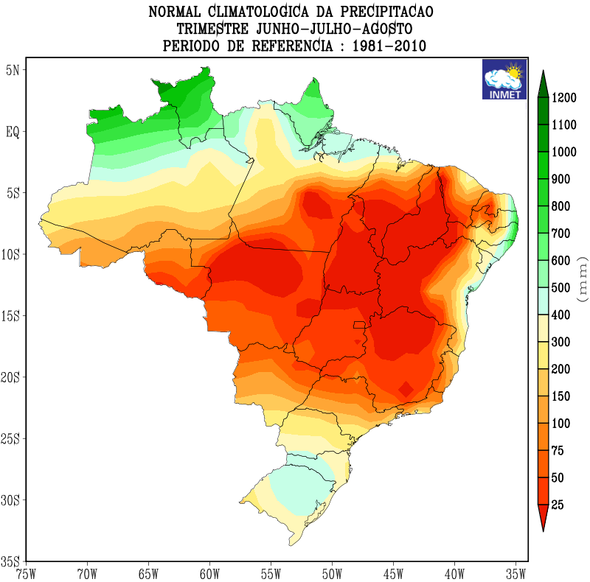
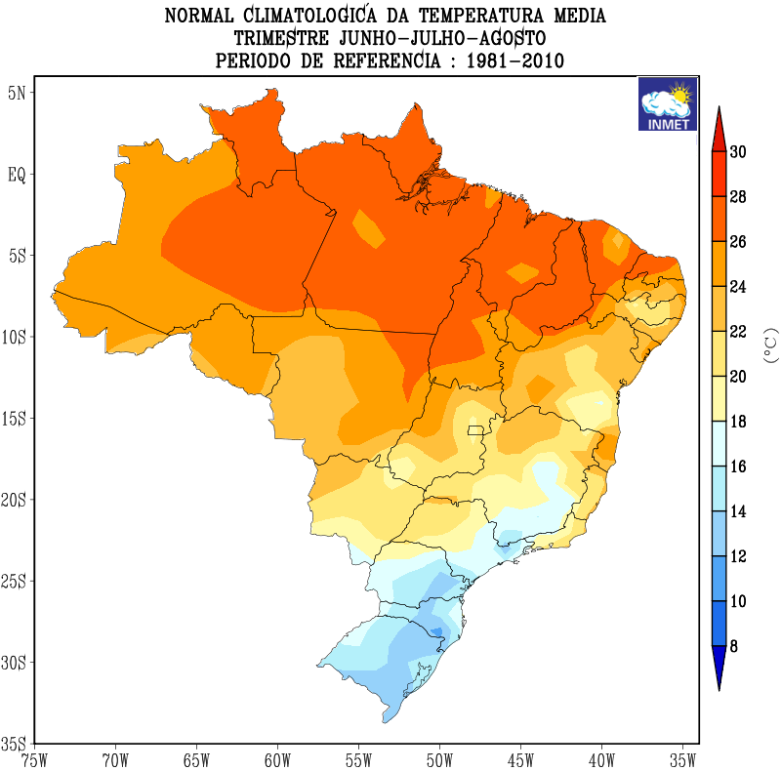
CLIMATOLOGIA –JUN-JUL-AGO/1981-2010
Temperatura
~12°C-22°C
Precipitação
~100-300 mm

Slide 14
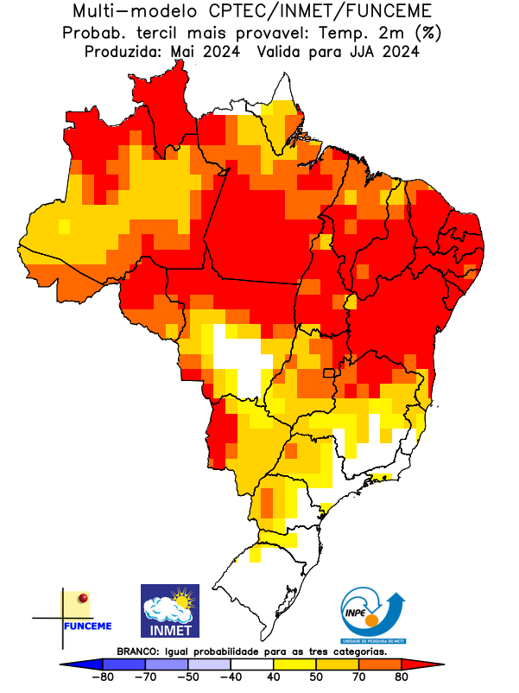
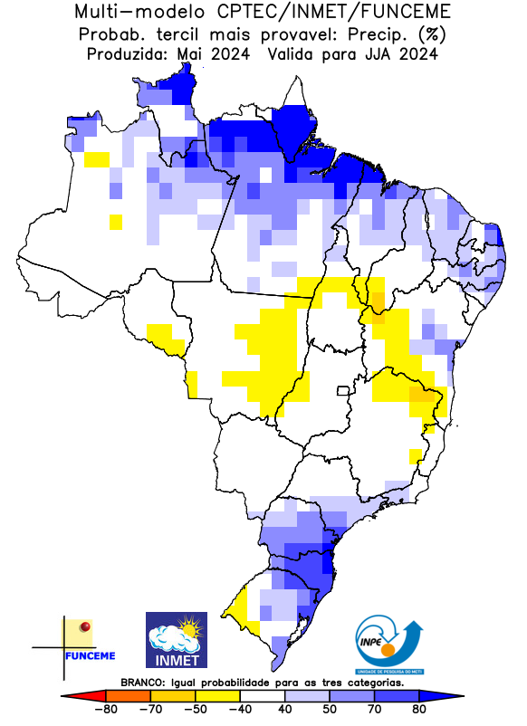
PREVISÃO EM CONJUNTO PARA JUN-JUL-AGO/24
Precipitação
Temperatura

Slide 15
Obrigada
pela atenção!
caroline.guia@inpe.br

